Slide 1
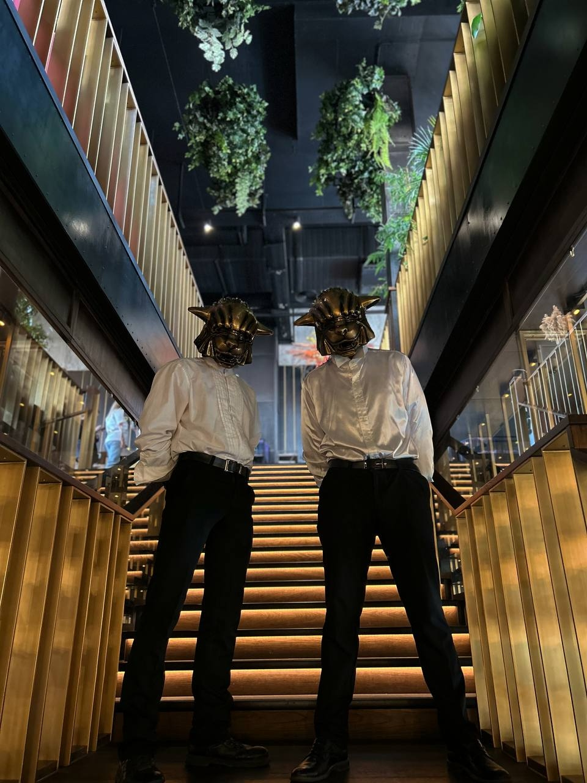

АНТИКВЕСТ
ЭТО НЕ ИГРА.
ЭТО СПЕКТАКЛЬ,
В КОТОРОМ ТЫ
ГЛАВНЫЙ ГЕРОЙ.
Иммерсивный квест-перформанс · Калининград
Единственный формат такого уровня в регионе
ПРОДАЁТСЯ ГОТОВЫЙ БИЗНЕС · ЦЕНА ДОГОВОРНАЯ

Slide 2
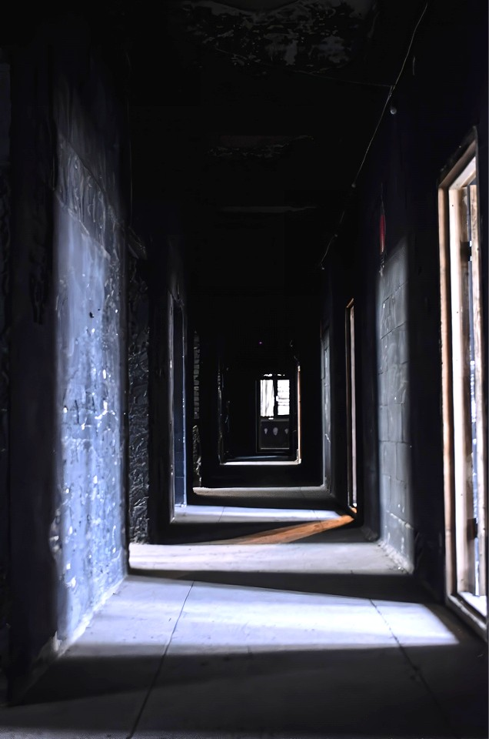
О ФОРМАТЕ
Забудь всё,
что ты знал
о квестах.
Не набор загадок.
Не подбор кодов.
Не гонка по таймингам.
Это иммерсивное шоу, в котором ты — не участник, а часть истории.

Slide 3
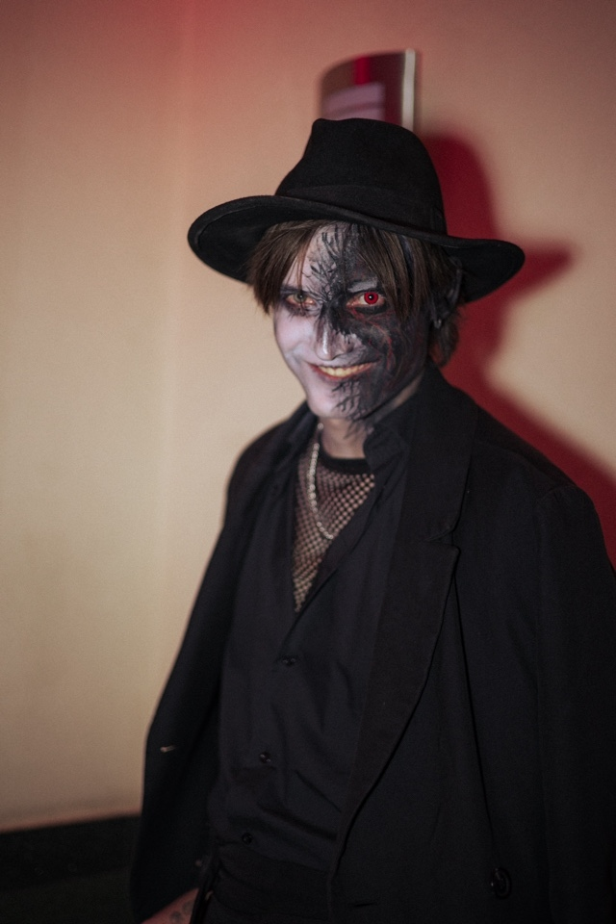
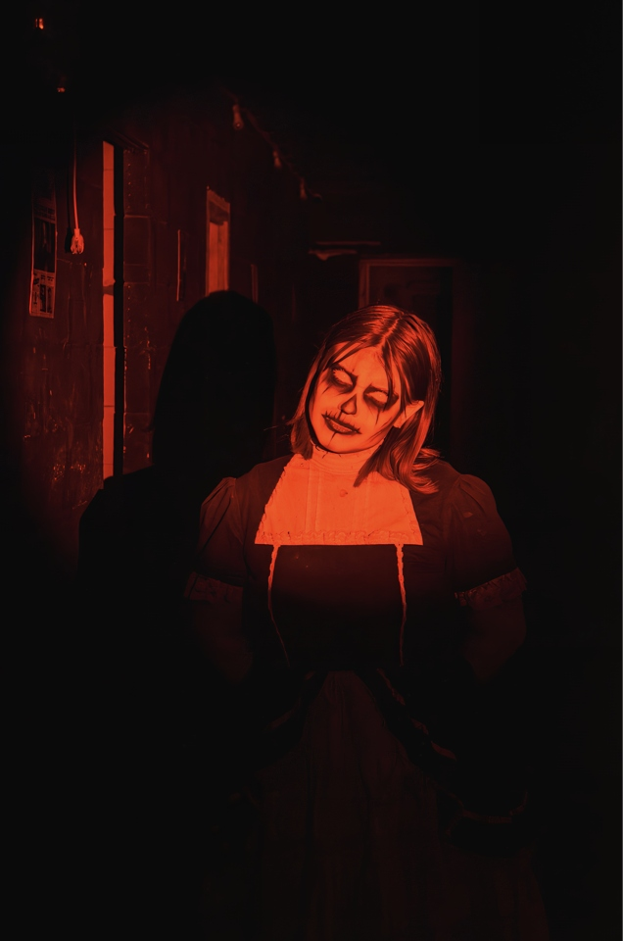
АКТЁРЫ
3+ профессиональных
актёра в каждом шоу
Не аниматоры, не ведущие. Настоящие актёры, умеющие создавать страх, драму, юмор и напряжение — до самого конца.
Они не ведут. Они существуют в этом мире. И втянут тебя туда же.
Минимум 3 актёра в каждом сценарии — они всегда в роли

Slide 4
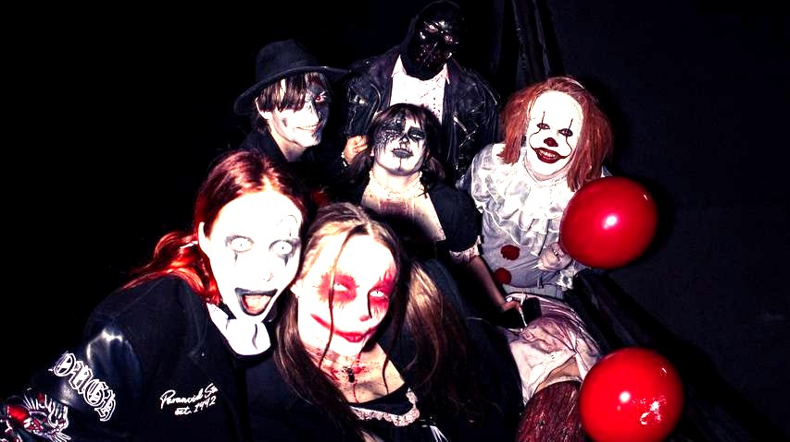
ПРОСТРАНСТВО
Ты не в комнате.
Ты в целом мире.
Город-призрак.
Лаборатория. Заброшенный госпиталь.
Мрачный бар.
Ты движешься, бежишь, выбираешь.
Никаких «следующих этапов» — только жизнь в сюжете.
2 000
КВ. М. ДЕКОРАЦИЙ

Slide 5
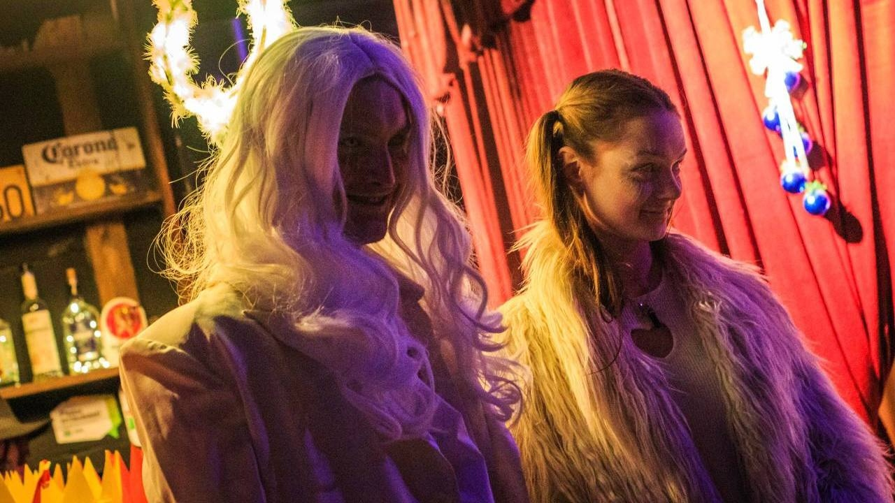
КЛЮЧЕВЫЕ ПОКАЗАТЕЛИ
Бизнес в цифрах
5.0
199+
11
2 000
5–30
Рейтинг
Яндекс / 2ГИС
Отзывов
на Яндексе
Авторских
сценариев
кв. м
игровой площади
Участников
на сеанс
Средний чек
2 000–2 500 ₽ с человека
Режим работы
Ежедневно, 12:00–00:00
Рейтинг
5.0 на Яндексе и 2ГИС — без единой оценки ниже
Конкурентная среда
Единственный иммерсивный перформанс в Калининграде

Slide 6
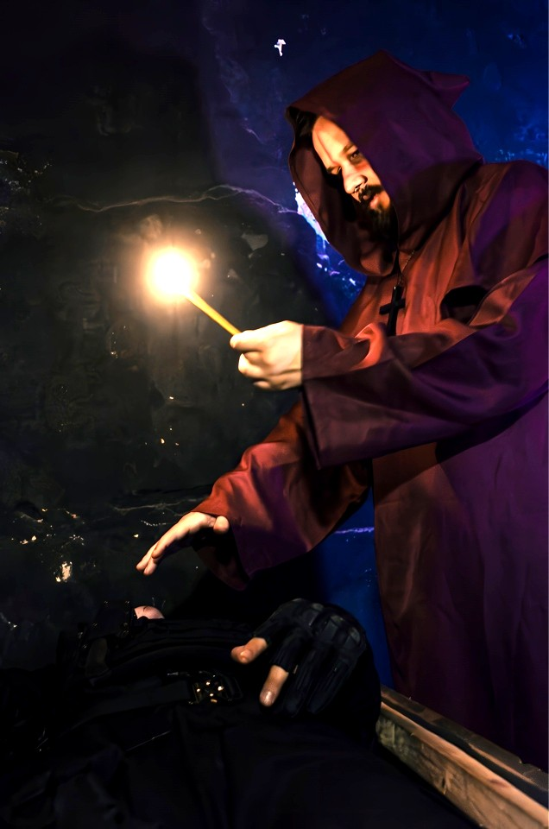
СЦЕНАРИИ
11 авторских сценариев
Название
Жанр
Участников
Длит.
Тайна проклятого дома
Мистика · Сказка
4–8 чел.
60–90 мин
Приют: Чужая игра
Мистика · Детектив
4–8 чел.
60–90 мин
От заката до рассвета
Корпоратив · Развлечение
10–18 чел.
120+ мин
Запретная Зона. Начало
Хоррор · Выживание
4–16 чел.
60–90 мин
Холод Изнанки
Мистический детектив
4–8 чел.
60–90 мин
Сайлент Хилл. Возвращение
Хоррор · Выживание
5–8 чел.
60–90 мин
На грани
Психологический детектив
4–8 чел.
60–90 мин
Закрыто — входите
Психологический детектив
5–8 чел.
60–90 мин
Вышибалы
Хоррор · Выживание
5–8 чел.
60–90 мин
Я тебя вижу
Хоррор · Выживание
5–8 чел.
60–90 мин
Ужасающий
Хоррор · Выживание
5–8 чел.
60–90 мин

Slide 7
ЧТО ВХОДИТ В ПРОДАЖУ
Готовый бизнес
под ключ
11 авторских сценариев с режиссёрской документацией
Весь реквизит, декорации, костюмы, оборудование
Сайт anti-quest.ru
Соцсети: ВКонтакте, Telegram, Instagram, TikTok
Карточки Яндекс (5.0 / 199 отзывов) и 2ГИС (5.0 / 85 отзывов)
Наработанная клиентская база и история бронирований
Договорённости с площадкой
Период сопровождения — по договорённости

Slide 8
ДОХОДНОСТЬ
Дополнительные
источники выручки
Выездные шоу
Организация перформансов на внешних площадках и корпоративах
Аренда лофта
1 час бесплатно после игры. Отдельная аренда для мероприятий
Кастомные сценарии
Написание и постановка под корпоративный запрос любой темы
Видеосъёмка сеансов
Highlight-ролик 3–5 минут — дополнительная услуга к игре
Подарочные сертификаты
Электронные и бумажные, любой номинал — постоянный спрос

Slide 9
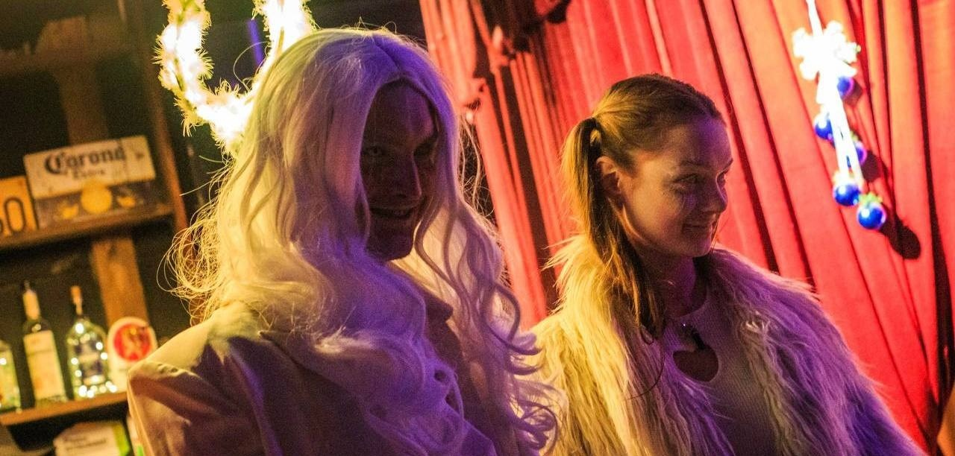
РЕПУТАЦИЯ
★ 5.0
на Яндекс.Картах и 2ГИС
без единой оценки ниже пяти звёзд
Яндекс.Карты
2ГИС
Работаем
199 отзывов
85 отзывов
ежедневно
«Хорошее место 2026»
Категория: Квесты
12:00 – 00:00

Slide 10
КОНКУРЕНТНОЕ ПРЕИМУЩЕСТВО
Единственный
в Калининграде
Формат иммерсивного шоу с актёрами — только здесь
Сформированная аудитория и база постоянных клиентов
5.0 рейтинг — результат реальной работы, не накрутки
11 сценариев — контент на годы вперёд без доработок
Все процессы отлажены: можно работать с первого дня

Slide 11
АНТИКВЕСТ
Иммерсивный квест-перформанс · Калининград
ПРОДАЁТСЯ ГОТОВЫЙ БИЗНЕС
Цена договорная · Финансовые показатели после NDA
Для связи
anti-quest.ru · @anti_quest39
ВКонтакте · Telegram · Instagram · TikTok
Калининград, Советский пр., 188Г

